Slide 1
Vakgroep ONG
Algemene Ledenvergadering 6 juni 2023
Inclusief vergadering betrokkenen Stichting BoBo

Slide 2
Agenda ledenvergadering
6 juni 2023
14.00 uur Opening en welkom
Update actualiteiten Bouwend Nederland door Guido van Tongeren
Presentatie vakgroepzaken door Harold Lever
14:40 uur Presentatie Klimaatadaptief (zoet)waterbeheer door Erik ter Velde, directeur Infra van Evides
15:20 uur PAUZE
15:50 uur Presentatie voorlopige resultaten onderzoek marktkansen klimaatadaptief
(zoet)waterbeheer door Nikki Nicolai en Jan van der Meer
16:30 uur Rondvaart naar de mooiste plekjes van de Biesbosch, presentatie Denys
Of mogelijkheid om op eigen gelegenheid het Museum te bezoeken
17:45 uur Borrel
18:00 uur Diner
19:30 uur Afsluiting

Slide 3
1.
Opening, welkom

Slide 4
2. Mededelingen bestuur Bouwend Nederland
Guido van Tongeren

Slide 5
3.
Vakgroepzaken

Slide 6
Agenda vakgroepzaken
Stand van zaken uitvoering jaarplan 2023
Verantwoording financiële resultaten vakgroep en BoBo 2022
Terugkoppeling Financiële Commissie en decharge bestuur
Aanpassing statuten BoBo
Vakgroepactiviteiten
Notulen vergadering 18 november 2022 en
Notulen vergadering 31 mei 2022 Stichting BoBo
WVTTK
Rondvraag

Slide 7
3.1 Stand van zaken uitvoering jaarplan 2023
Actualiteiten

Slide 8
Veilig werken
nr | Prio | Stand van zaken
1 | Veiligheidsbewustzijn verhogen | Veiligheidsbewustzijn binnen de keten en sector is verhoogd (o.a. toepassing veiligheidsladder) en steeds meer een plek in aanbestedingen, onderwijs (Guus en Hein methodiek geïntroduceerd in opleidingen) en voorlichting. Er wordt meer geleerd van veiligheidsincidenten, nu ook op arbo-gebied.
2 | Toepassen 'spanningsloos (en gas en drukloos) tenzij' en 'afsluiten tenzij' | Grote principiële stap: NB’s hebben 'spanningsloos en drukloos tenzij na succesvolle pilots tot uitgangspunt van beleid gemaakt. Op 'afsluiten tenzij' beperkt voortgang (vanwege meer partijen, w.o. gemeenten)
3 | Inzicht en orde in de ondergrond | Toepassing van CROW 500 verbetert langzaam. Onze (KLO-)evaluatie van de Wibon wordt gebruikt bij herziening Wibon door rijksoverheid. Normering (NEN7171 en PRN7171 na moeizame start weer op de rit; komen medio 2023 en begin 2024 in consultatie. Veel ordeningsinitiatieven (COB, KLO

Slide 9
Rendabel werken
nr | Prio | Stand van zaken
1 | Voldoende en continue marktvolume | Algemeen (E, G, H, Water, laadinfra): Overheid en netbeheerders komen met ambitieuze beleids- en investeringsplannen voor verzwaring / uitbreiding/verduurzaming netwerken energie en water. Er wordt veel gepland, aanbesteed en gegund . Markt warmte en waterstof is nog beperkt en onzeker. Lobby voor versnelling energietransitie en klimaatadaptatie is speerpunt BNL (breed en vz.)
2a | Aanbestedings en contractvormen en -voorwaarden | Er is minder onvrede en soms tevredenheid over aanbestedingsvoorwaarden en contracten. Intenties NB's goed, maar implementatie langzaam. Mijlplaal: sinds april/mei structureel overleg met netwerkbedrijven op goed niveau over follow-up Berenschot en n.a.v. brief aannemerscollectief. Intentie: meer samen-werken als gelijkwaardige partners en meer dialoog o.b.v. eerlijkheid, openheid/transparantie. Belangstelling voor het EIB- kostprijsindexeringsmodel.
2b | slimmer samenwerken in de keten (follow-up Berenschot) | Samen met Netbeheerders is er capaciteit bij MMT.Die hebben met de directies GV gewerkt aan een agenda die mede gebaseerd is op Berenschot rapport. Daarover nu structureel en actiegericht overleg met de netbeheerders

Slide 10
Rendabel werken
nr | Prio | Stand van zaken
3 | Snellere realisatie aansluitingen | Digitalisering van de KV aansluitketen middels MA verbetert langzaam. DSP nu landelijk uitgerold, CAPO voor 60 % (Stedin combi’s moeten nog). MA-processen verbeterd. Voor GV is er nog geen (landelijke) verbeteraanpak. Wel actiebereidheid bij NBNL voor versnellen laadinfra voor mobiliteit en bouwplaatsen.
4 | Stimuleren warmtemarkt en verkennen marktkansen waterstof en klimaatadaptief waterbeheer | Project WKI-strategie loopt. Hoge deelname en actiegerichtheid. Prio bij bepalen en uitventen (via netwerken) strategie en nadenken over processen. Werkgroepen personeel en techniek on hold (later of elders). Onderzoeken waterstof en klimaatadaptief waterbeheer: work in progress. Waterstof eind mei afgerond, water begin juni tussenstand op ledenvergadering

Slide 11
Duurzaam werken
nr | Prio | Stand van zaken
1 | Meer elektrisch / emissieloos materieel | Nut/noodzaak gebruik meer emissie-arm materieel staat overal hoog op de agenda's van overheden, netbeheerders, binnen de bouwketen en in onderzoeken (convenant SEB, subsidieregeling SEB). Veel ambities/actiegerichtheid. Wij vragen vooral aandacht voor de beperkingen (beschikbaarheid, kosten) en randvoorwaarden (tijdig aanvragen en realiseren voldoende laadinfra). BNL-breed formuleren we nu positie (o.a: groeipad, randvoorwaarden, (gezamenlijke) financiering).

Slide 12
Arbeidsmarkt en opleidingen
nr | Prio | Stand van zaken
1 | Aantrekkelijke sector | Gunstige marktomstandigheden helpen. Veel verschillende promotie- en wervingscampagnes. Beroepen in de ONG-sector daarbij sinds begin dit jaar steeds meer en beter in beeld. Y-ONG komt ook goed van de grond en slaat aan. Stipel: deelname aan examens kan al vanaf 17 jaar.
2 | Opleidingsaanbod | Veel opleidingen ontwikkeld, in pilotfase of gestart. Vaak modulair en met nieuw, aantrekkelijk opleidingsmateriaal. Doen we samen met partners o.a. via Sneller aan de slag. Opleiding coördinator grondwater is door samenloop van omstandigheden (Wet van Murphey) niet goed gegaan. In 2024 beter. Nieuw: verkennen mogelijkhedenopleiden anderstaligen.
3 | Participeren arbeidsmarkt-initiatieven | We participeren, vaak met of via BNL-breed, in diverse trajecten en brengen daar onze specifieke ONG-behoeften in. Vaak nog in opstartfase en langzaam, maar biedt in potentie perspectieven (gezamenlijke werving, gezamenijke scholing, gezamenlijke fondsen). Parallel starten met initiatief van bouw naar infratechniek: onderzoeken op mogelijk aanstaand personeelsoverschot in GWW en B&U omgeschoold/ingezet kan worden in ONG.

Slide 13
Organisatie
nr | Prio | Stand van zaken
1 | Commissies en Ledengroepen | Lopen goed, goed bezocht en voorzien in behoefte. Commissie Mens geëvalueerd en 'herijkt'.
2 | Bureauorganisatie | Beperkte capaciteit door uitval secretaresse en vacature adviseur Markt & Overheid. Dat laatste opgevangen door Harold, Jan en Nikki en door kwartiermaker WKI Peter Blesgraaf.
3 | Financiën | 2022 afgesloten met positief saldo, zonder beroep op Bobo. In 2023 op schema. Tegenvallers dekken uit positief saldo 2022 of subsidie Bobo. Nieuwe structuur Stichting en Vereniging Bobo en ontvlechting Stichting Bobo en vakgroep ONG
4 | Positionering | ONG binnen en buiten BNL steeds vaker gezocht en gevonden

Slide 14
3.2 Financiële resultaten vakgroep en BoBo

Slide 15
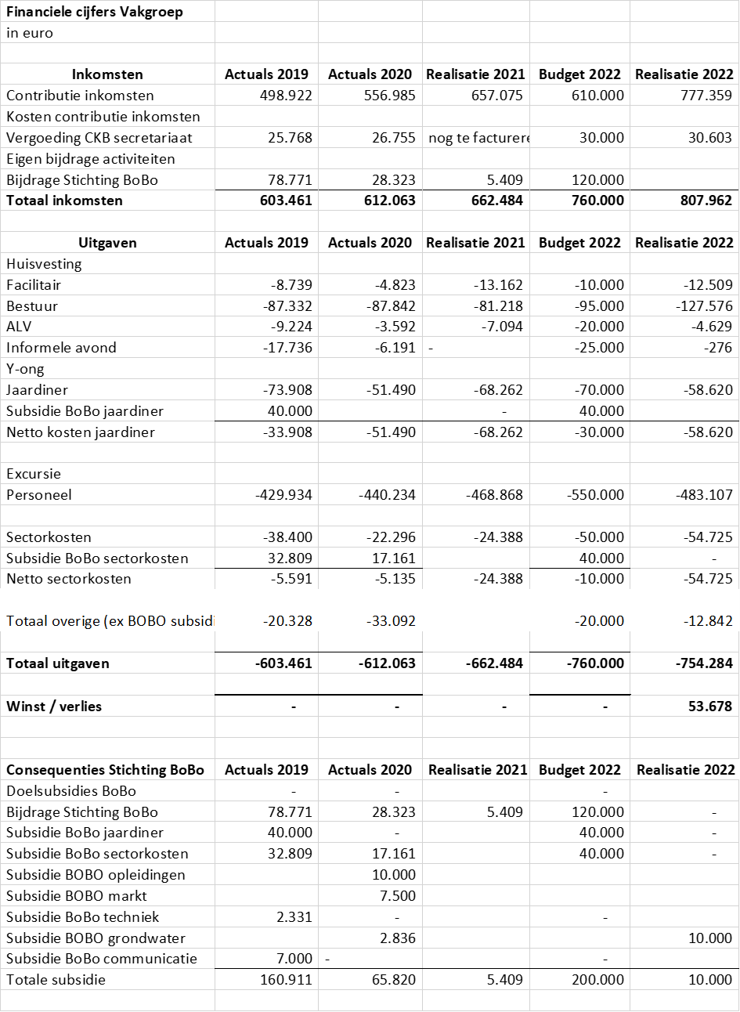
Gezonde resultaten 2022
Gestegen contributie door nieuwe leden en stijgende omzet bij leden
Lagere kosten dan begroot, o.a. door intrede halverwege jaar van vakgroepmanager
Kosten stijgen in 2023 wegens volledige aanstelling vakgroepmanager, en uitbreiding met kwartiermaker warmte
Zie memo voor volledig beeld

Slide 16
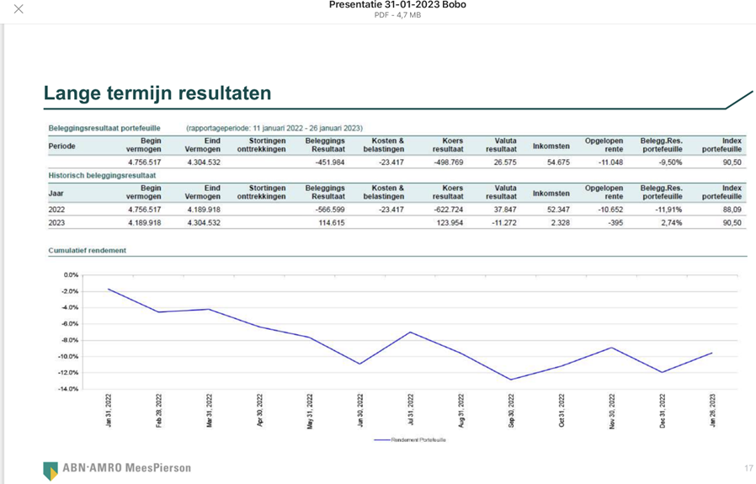
Ontwikkelingen Stichting BoBo
Zeer beperkt beroep op subsidies in 2022
Gezonde resultaatontwikkeling op papier, door vrijval niet gerealiseerde winsten uit vorige jaren; beurssentiment was negatief
In jaarverslag positief resultaat van Euro 381.700,- hiermee geeft het jaarverslag een volledig beeld van de actuele waarde
Verslag is samenstellingsverklaring ipv accountsverklaring; dit wordt voldoende geacht wegens beperkte complexiteit
Statuten BoBo worden hier nog op aangepast, zie hierna

Slide 17
3.3 Verslag financiële commissie en decharge bestuur

Slide 18
Verslag financiële commissie
Resultaten vakgroep zijn akkoord bevonden door financiele commissie
Er zijn geen opmerkingen over het beleid bij BoBo
Vorig jaar is besloten het beleggingsbeleid iets ambitieuzer en gericht op de lange termijn in te steken: van matig defensief
naar matig offensief (past bij horizon > 10 jaar)
Gevraagd: leden financiele cie 2023

Slide 19
Aan de leden wordt gevraagd:
Decharge te verlenen aan het bestuur van de vakgroep met betrekking tot het gevoerde beleid in 2022
Kennis te nemen van de ontwikkelingen bij stichting BoBo en de verleende subsidies, en kenbaar te maken als er sprake is van eventuele bezwaren

Slide 20
3.4 Aanpassing statuten BoBo

Slide 21
Structuur Vakgroep, Stichting en Vereniging
Officieel drie organen (plus nog OBK – in – opheffing)
Vakgroep: onderdeel van Bouwend Nederland
Geen eigen rechtspersoon
Regelement is onderdeel van structuur BNL
Stichting BoBo:
Zelfstandige stichting
Beheert kapitaal van opgeheven Bolegbo VOK
Doel is ondersteunen activiteiten en belangen vakgroep
Bestuur verantwoordt zich over het beleid en fundementele wijzigingen bij de vereniging BoBo (in principe de leden die lid waren toen Bolegbo werd opgeheven)
Eigen inschrijving KVK
Bestuur valt samen met vakgroepbestuur
Vereniging BoBo
Eigen inschrijving KvK
Wel plicht tot jaarlijkse ledenvergadering (doen we al vijf jaar als onderdeel van de vakgroepvergadering)
Bestuur valt samen met vakgroepbestuur

Slide 22
Structuur voor de toekomst
De ledenbestanden gaan steeds meer uit elkaar lopen: verenging BoBo is statisch (de bedrijven die toen ooit lid waren), de vakgroep groeit. Formeel moeten we ook om die reden apart gaan vergaderen.
Voorkeur uitgesproken voor vereenvoudigen van de structuur. Daarbij goed nadenken over zelfstandigheid stichting BoBo i.v.m. kapitaalbescherming en betrokkenheid vakgroep
Wat anders in elk geval moet gebeuren is WBTR proof maken van stichting (en ook de vereniging als we die doorzetten)
Zie voor denkrichting volgende sheet en bijlage

Slide 23
Advies ‘the legal department’en notaris Beens
De stichting BoBo wordt een geheel autonome stichting met een zelf gekozen bestuur*, aan welke benoeming / bestuurders specifieke kwaliteitseisen (kunnen) worden gesteld – indien gewenst kán** hier een rol voor de Vakgroep worden weggelegd, zolang die qua kwaliteit/samenstelling niet wijzigt. Dit bestuur ‘beheert’ het geld en bestuurt de Stichting. Bij deze Stichting kunnen projecten aangebracht worden ter subsidiering – het bestuur van de Stichting zal daar zelfstandig over oordelen (en behoudt maximale controle). Zolang de Vakgroep bestaat (en/of bestaat uit bedrijven/leden die aansluiten bij de Stichting) kunnen die een verzoek/project indienen – het is vervolgens aan de Stichting om een aanvraag (goed/af) te keuren;
De Vereniging* wordt opgeheven (of fuseert met de Stichting);
Statuten van de stichting kunnen direct WBTR (en mogelijk ANBI)-proof gemaakt worden;
De “rol” van de vakgroep (als formeel onderdeel van BouwendNL) binnen (stichting) BoBo hoeft er (dan) niet formeel te zijn.

Slide 24
Aan de leden van Vereniging BoBo wordt gevraagd:
Kunt u instemmen met de gekozen richting van opheffing van de vereniging?
De nieuwe statuten en het besluit tot opheffen van de vereniging worden u nog separaat toegestuurd.

Slide 25
3.5 Vakgroep-activiteiten

Slide 26
Vakgroep-activiteiten
Najaar: bijeenkomsten van de verschillende ledengroepen
  Samenwerken in de combi
  Warmte Koude Infra
  Boren en bemalen
Najaarsledenvergadering online op vrijdag 17 november
tenzij er grote voorkeur is voor een fysieke bijeenkomst
Nog te bepalen: nieuwjaarsreceptie in januari

Slide 27
3.6 Notulen vergadering 18 november 2022
Aan de leden wordt goedkeuring gevraagd

Slide 28
3.7 notulen vergadering BoBo 31 mei 2022
Aan de leden wordt goedkeuring gevraagd

Slide 29
3.8 W.V.T.T.K.

Slide 30
3.9 Rondvraag m.b.t. vakgroepzaken

Slide 31
4.
Introductie Erik te Velde, directeur Infra bij Evides Waterbedrijf

Slide 32
Agenda ledenvergadering
6 juni 2023
14.00 uur Opening en welkom
Update actualiteiten Bouwend Nederland door Guido van Tongeren
Presentatie vakgroepzaken door Harold Lever
14:40 uur Presentatie Klimaatadaptief (zoet)waterbeheer door Erik ter Velde, directeur Infra van Evides
15:20 uur PAUZE
15:50 uur Presentatie voorlopige resultaten onderzoek marktkansen klimaatadaptief
(zoet)waterbeheer door Nikki Nicolai en Jan van der Meer
16:30 uur Rondvaart naar de mooiste plekjes van de Biesbosch, presentatie Denys
Of mogelijkheid om op eigen gelegenheid het Museum te bezoeken
17:45 uur Borrel
18:00 uur Diner
19:30 uur Afsluiting

Slide 33
Pauze

